Slide 1
Android и библиотеки
Клещин Никита

Slide 2
Напоминание отметиться на портале

Slide 3
Что помним?
Как находить проблемы
Как их решаем?:)
Кратко
Что успели сделать?
MVP1?
MVP2? :)

Slide 4
Актуальный стек
Новый Android
Не такой новый Android
Содержание занятия

Slide 5
Актуальный стек

Slide 6
Требования
Опыт профессионального программирования на языке Java;
Опыт профессиональной разработки Android-приложений;
Опыт работы с web-технологиями;
У разных команд - разный стек
Требования
...
Умение оценивать сложность и время выполнения задач,git;
Уверенное знание Kotlin, Java;
Опыт разработки клиент-сервер приложений, работа с сетью, работа в фоне;
Опыт создания кастомных UI компонентов.
Будет плюсом
Знание JavaRX, OKHTTP, Android Architecture Components, Coroutines
Требования
Знание Kotlin + Coroutines&Flow
Знание и опыт применения сlean architecture и design patterns
Знание и опыт применения инструментов командной работы: git / CI / CD
Требования
Знание Java, Kotlin. Опыт коммерческого программирования минимум 3 года;
Знание SOLID принципов и MV* паттернов (MVP, MVVM и другие);
Понимание Single Activity Architecture, Multi-module project;
Приветствуется опыт работы с медиаконтентом - фото, видео, музыка;
Требования
...
опыт работы с Rx;
уверенное знание kotlin и Java;

Slide 7
Все равно есть пересечения
Когда написано про взаимодействие клиент-сервер, обычно:
OkHttpClient
retrofit2 + OkHttpClient
GSON
moshi
Когда говорят про многопоточность:
В редких случаях - знание как работать с java.util.concurrent, и как многопоточность обеспечивается в java
RxJava
Coroutines
Видео и Аудио - ExoPlayer
Картинки:
Glide
Picasso
Реже - fresco

Slide 8
… продолжение
Android Architecture Components:
ViewModel
LiveData
Room
Paging (Используют с недоверием:)
ViewBinding (не всегда)
Navigation (не всегда)
… тут еще много полезного для ознакомления
Инверсия зависимостей (DI):
Dagger2
KOIN
ToothPick
База данных
Room
Realm
Остаются еще ORM варианты или NoSql

Slide 9
Нет ничего вечного
Поскольку появляются новые технологии и идеи, то и “стандартные библиотеки” со временем тоже меняются.
Для примера
Асинхронное взаимодействие:
AsyncTask/Executors -> RoboSpice/Volley ->RxJava/Coroutines
Загрузка изображений:
Свои разработки -> UniversalImageLoader/Picasso -> Glide
База данных:
SQLite -> ORM (greenDAO) -> Realm -> Room + возможны старые реализации

Slide 10
ViewBinding
class DashboardFragment : Fragment() {
private var _binding: FragmentDashboardBinding? = null
private val binding get() = _binding!!
...
override fun onCreateView(inflater: LayoutInflater
, container: ViewGroup?, savedInstanceState: Bundle?
): View? {
_binding = FragmentDashboardBinding.inflate(inflater, container, false)
return _binding.root
}
override fun onViewCreated(view: View, savedInstanceState: Bundle?) {
super.onViewCreated(view, savedInstanceState)
binding.textDashboard.setOnClickListener { ... }
}
override fun onDestroyView() {
super.onDestroyView()
_binding = null
}
}
app level build.gradle
android {
...
buildFeatures {
viewBinding true
}
}

Slide 11
Navigation Component installation
top level build.gradle
buildscript {
...
dependencies {
...
classpath "androidx.navigation:navigation-safe-args-gradle-plugin:$nav_version"
}
}
app level build.gradle
plugins {
id 'androidx.navigation.safeargs.kotlin'
}
dependencies {
...
// navigation
implementation "androidx.navigation:navigation-fragment-ktx:$nav_version"
implementation "androidx.navigation:navigation-ui-ktx:$nav_version"
}

Slide 12
Navigation Component usage
layout
<fragment
android:id="@+id/nav_host_fragment_activity_main"
android:name="androidx.navigation.fragment.NavHostFragment"
android:layout_width="match_parent"
android:layout_height="0dp"
android:layout_weight="1"
app:defaultNavHost="true"
app:navGraph="@navigation/mobile_navigation"
/>
navigate
binding.textDashboard.setOnClickListener {
val direction = DashboardFragmentDirections
.actionNavigationDashboardToFullscreenFragment("BlahBla")
findNavController().navigate(direction)
}
or
binding.textDashboard.setOnClickListener {
val args = FullscreenFragmentArgs("BlahBlah")
.toBundle()
findNavController().navigate(R.id.fullscreenFragment, args)
}

Slide 13
Paging Library (v3)
app level build.gradle
dependencies {
...
implementation "androidx.paging:paging-runtime:$paging_version"
}
objects
data class Dummy(val id: Int, val title: String)
class DummyComparator: DiffUtil.ItemCallback<Dummy>() {...}
class DummyHolder(val binding: ItemDummyBinding): RecyclerView.ViewHolder(binding.root) {...}
class DummyAdapter: PagingDataAdapter<Dummy, DummyHolder>(DummyComparator()) {...}
observing
val dummies = Pager(PagingConfig(pageSize = 20, prefetchDistance = 10))
{ DummyProvider(DummyAccessor()) }
.flow.cachedIn(viewModelScope)
viewLifecycleOwner.lifecycleScope.launch {
notificationsViewModel.dummies.collectLatest {
dummyAdapter.submitData(it)
}
}

Slide 14
Room
objects
@Entity
data class Dummy(
@PrimaryKey val id: Int
, val title: String
)
@Dao
interface IDummyOfflineAccessor {
@Query("SELECT * FROM dummy")
suspend fun getAll(): List<Dummy>?
@Query("SELECT * FROM dummy WHERE id IN (:ids)")
suspend fun load(ids: IntArray): List<Dummy>?
@Insert suspend fun insertAll(list: List<Dummy>)
@Delete suspend fun delete(item: Dummy)
}
@Database(entities = arrayOf(Dummy::class), version = 1)
abstract class AbstractDatabase: RoomDatabase() {
abstract fun dummyOfflineAccessor(): IDummyOfflineAccessor
}
app level build.gradle
plugins {
...
id 'kotlin-kapt'
}
...
dependencies {
...
implementation "androidx.room:room-runtime:$room_version"
implementation "androidx.room:room-ktx:$room_version"
kapt "androidx.room:room-compiler:$room_version"
}
initialization
database = Room.databaseBuilder(context, AbstractDatabase::class.java, "database-name").build()

Slide 15
Simple Image Loading
app level build.gradle
plugins {
id 'kotlin-kapt'
}
...
dependencies {
...
implementation "com.github.bumptech.glide:glide:$glide_version"
kapt "com.github.bumptech.glide:compiler:$glide_version"
}
app level build.gradle
dependencies {
...
implementation 'com.squareup.picasso:picasso:2.71828'
}
usage in code
Glide.with(context / activity / fragment)
.load(url)
.into(imageView)
usage in code
Picasso.get()
.load(url)
.into(imageView)

Slide 16
Dependency Injection Framework install
top level build.gradle
buildscript {
dependencies {
classpath "com.google.dagger:hilt-android-gradle-plugin:$hilt_version"
}
}
app level build.gradle
plugins {
...
id 'dagger.hilt.android.plugin'
}
dependencies {
...
implementation "com.google.dagger:hilt-android:$hilt_version"
kapt "com.google.dagger:hilt-android-compiler:$hilt_version"
}

Slide 17
Dependency Injection Framework usage
@Module
@InstallIn(SingletonComponent::class)
class DummyModule {
@Provides @Singleton
fun provideDummyProvider(onlineAccessor: IDummyAccessor, offlineAccessor: IDummyOfflineAccessor): DummyProvider {}
@Provides @Singleton
fun provideDummyOnlineAccessor(): IDummyAccessor {}
@Provides @Singleton
fun provideDatabase(@ApplicationContext context: Context): AbstractDatabase {}
@Provides @Singleton
fun provideDummyOfflineAccessor(database: AbstractDatabase): IDummyOfflineAccessor {}
}
@HiltAndroidApp
class DummyApplication: Application()
@AndroidEntryPoint
class MainActivity : AppCompatActivity() {...}
@AndroidEntryPoint
class NotificationsFragment : Fragment() {...}
@HiltViewModel
class NotificationsViewModel @Inject constructor(): ViewModel() {
@Inject lateinit var dummyProvider: DummyProvider
...
}

Slide 18
Hello Android 12

Slide 19
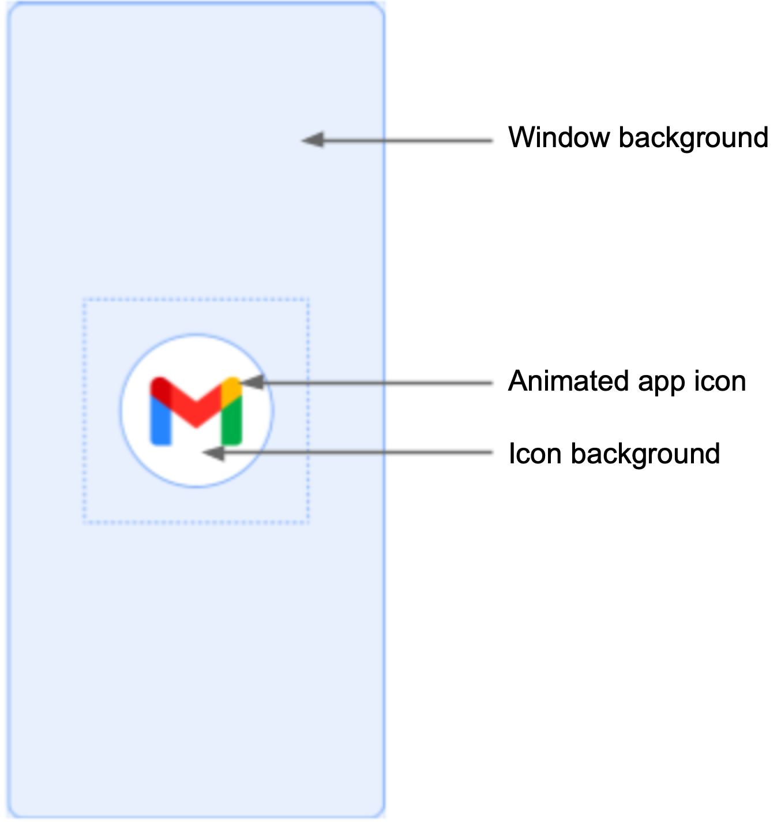
SplashScreen API
Кастомизация стартового экрана.
Главное изменение - это добавления анимации центральной иконки
<style name="Theme.Base" parent="Theme.MaterialComponents.DayNight.DarkActionBar">
<item name="android:windowSplashScreenBackground">#ffffff</item>
<item name="android:windowSplashScreenAnimatedIcon">@mipmap/...</item>
<item name="android:windowSplashScreenIconBackgroundColor">#ffffff</item>
<item name="android:windowSplashScreenBrandingImage">@drawable/...</item>
</style>

Slide 20
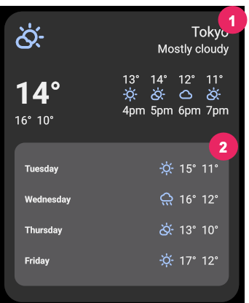
Widgets Improvements
Закругленные углы:)
<style name="MyWidgetTheme" parent="@android:style/Theme.DeviceDefault.DayNight">
<item name="backgroundRadius">@android:dimen/system_app_widget_background_radius</item>
</style>
Использование цветов темы приложения, например:
?android:attr/colorAccent
?android:attr/textColorPrimary
Удобный ресайзинг
<appwidget-provider
...
android:configure="com.myapp.WidgetConfigActivity"
android:widgetFeatures="reconfigurable">
</appwidget-provider>
Обновлены контроллы - чекбоксы, свитчи радиокнопки
Плавный переход в приложение из виджета

Slide 21
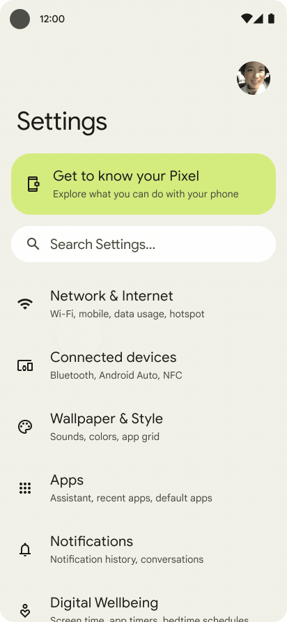
Overscroll effect
Он включается по умолчанию для ViewGroup, которые используют EdgeEffect.
(RecyclerView, ListView, ScrollView, NestedScrollView, HorizontalScrollView, ViewPager, ViewPager2)
Но можно отключить:
<ScrollView
...
android:overScrollMode="never"
...
>
или в коде
...
recyclerview.overScrollMode = View.OVER_SCROLL_NEVER

Slide 22
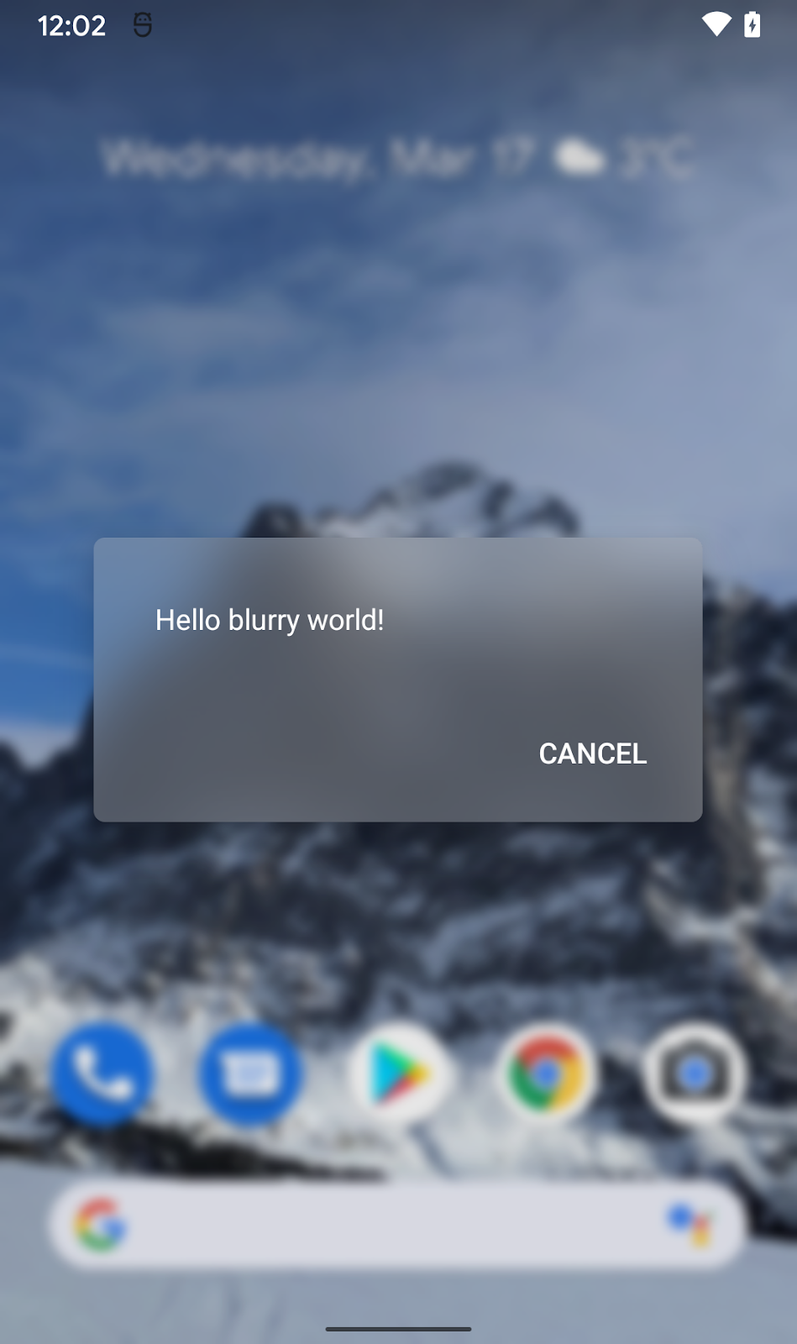
Hello, Native Render Effect
Выставить RenderEffect для View
val RENDER_EFFECT_BLUR = RenderEffect.createBlurEffect(20f, 20f, Shader.TileMode.CLAMP)
view.setRenderEffect(RENDER_EFFECT_BLUR)
Проставить blur для экрана
<item name="android:windowIsTranslucent">true</item>
<item name="android:windowBlurBehindEnabled">true</item>
<item name="android:windowBlurBehindRadius">40dp</item>
<item name="android:windowBackgroundBlurRadius">20dp</item>
в коде
window.setBackgroundBlurRadius(40)

Slide 23
И еще улучшения работы и приватности:(
Улучшенная производительность за счет оптимизации системы
Расширены возможности Picture In Picture
Копирование-вставка не только текста
Ограничения на запрос геолокации
Еще ограничения на работу в фоне
Сброс выданных разрешений
Автоочистка кэша малоиспользуемых приложений
Дополнительные ограничения на старт Foreground Service
и прочее

Slide 24
pre-Android S

Slide 25
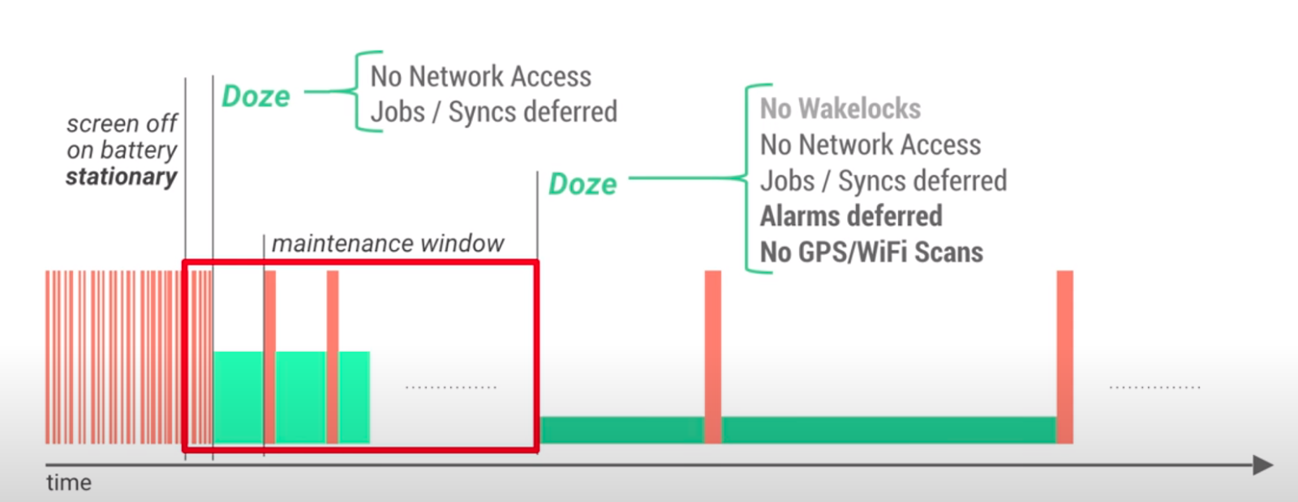
Doze and App Standby (Android API >= 23)
Notes:
ACTIVE — Устройство используется или на зарядке
INACTIVE — Устройство недавно вышло из активного режима (пользователь выключил экран, выдернул зарядку и т.п.)
...30 минут
IDLE_PENDING — Устройство готовится перейти в режим ожидания
...30 минут
IDLE — Устройство в режиме бездействия
IDLE_MAINTENANCE — Открыто короткое окно, чтобы приложения выполнили свою работу
The following restrictions apply to your apps while in Doze:
Network access is suspended.
The system ignores wake locks.
Standard AlarmManager alarms (including setExact() and setWindow()) are deferred to the next maintenance window.
If you need to set alarms that fire while in Doze, use setAndAllowWhileIdle() or setExactAndAllowWhileIdle().
Alarms set with setAlarmClock() continue to fire normally — the system exits Doze shortly before those alarms fire.
The system does not perform Wi-Fi scans.
The system does not allow sync adapters to run.
The system does not allow JobScheduler to run.
Doze checklist
If possible, use FCM for downstream messaging.
If your users must see a notification right away, make sure to use an FCM high priority message.
Provide sufficient information within the initial message payload, so subsequent network access is unnecessary.
Set critical alarms with setAndAllowWhileIdle() and setExactAndAllowWhileIdle().
Test your app in Doze.

Slide 26
Android Service
 | Запуск сервиса |  | Вывод на передней план
Api level | Context | ContextCompat | Service
< 26 | startService(Intent i) | startForegroundService( Contex c, Intent i) | startForeground(int id, Notification n)
< 29 | startForegroundService( Intent i) |  | startForeground(int id, Notification n)
>=29 |  |  | startForeground(int id, Notification n, int serviceType)
>=31 | Ограничения на старт из Background

Slide 27
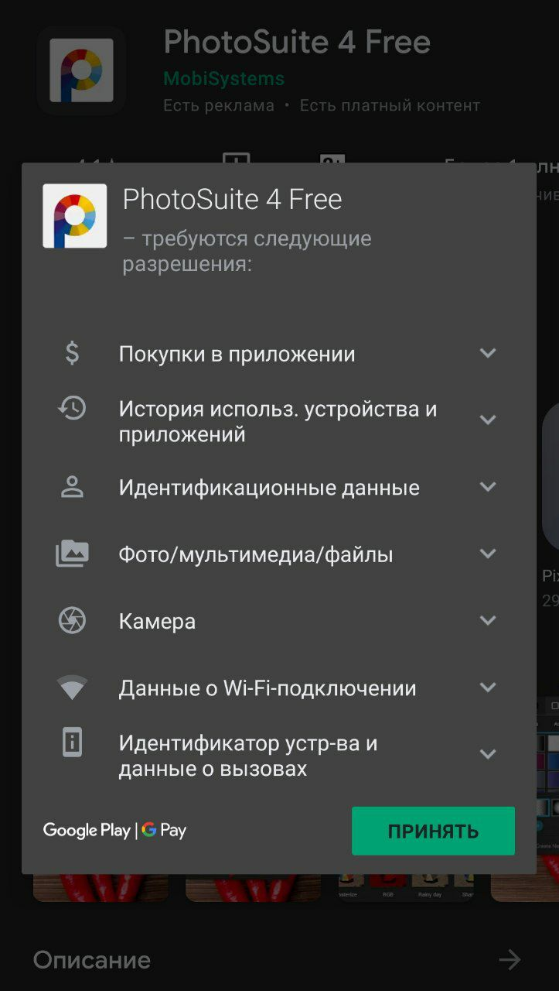
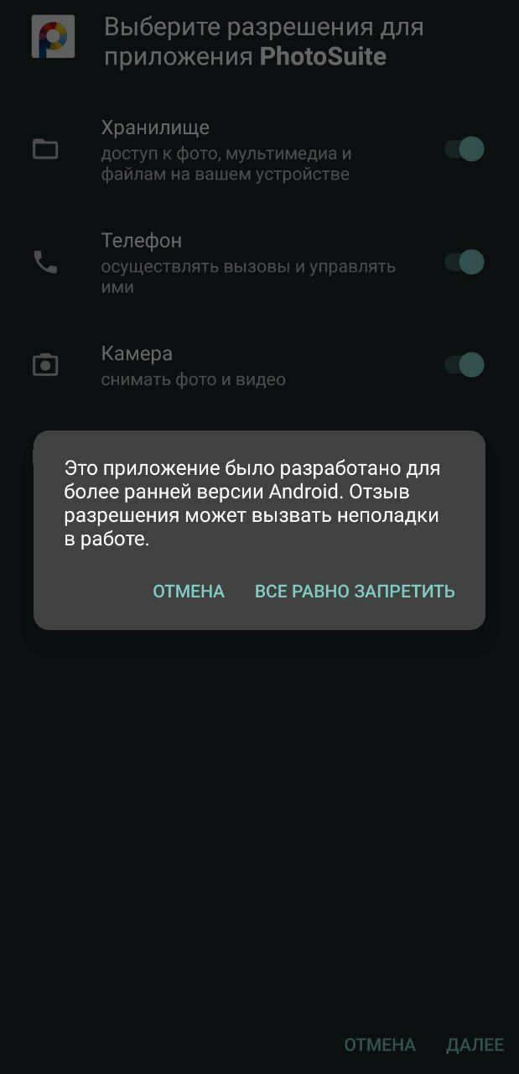
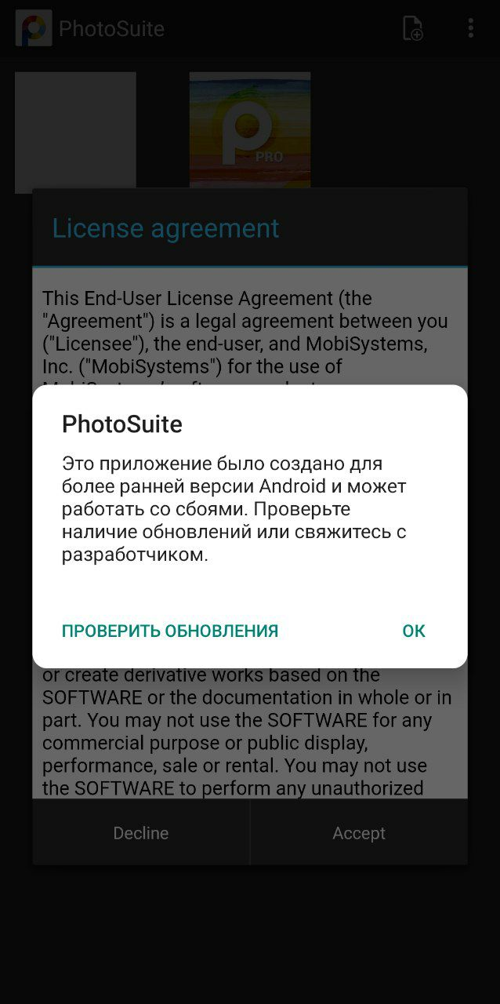
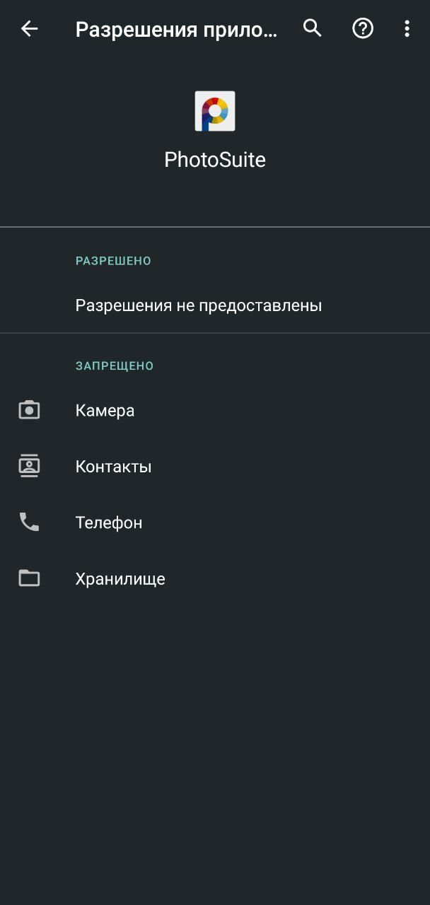
Uses Permissions Target Api < 23
#0‹#›

Slide 28
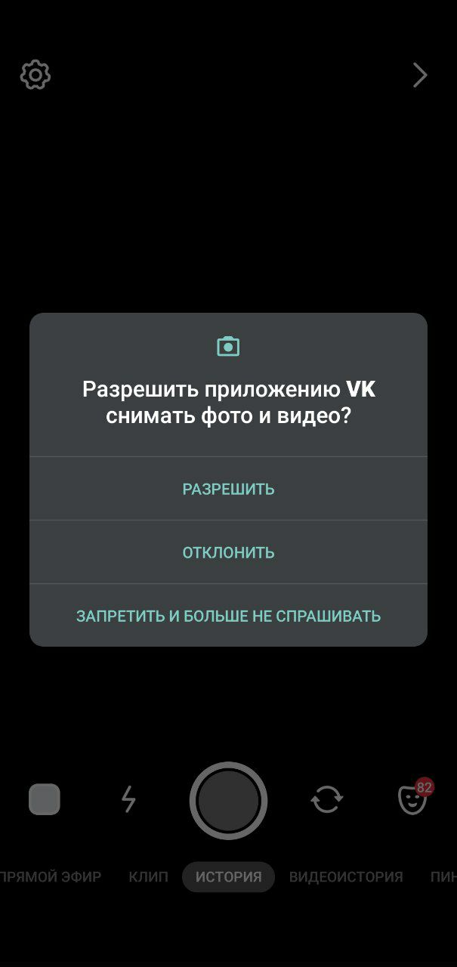
Runtime Permission Target Api >= 23
Уровни защиты
Normal (Интернет)
Dangerous (Геолокация, микрофон)
Signature
SignatureOrSystem
#0‹#›

Slide 29
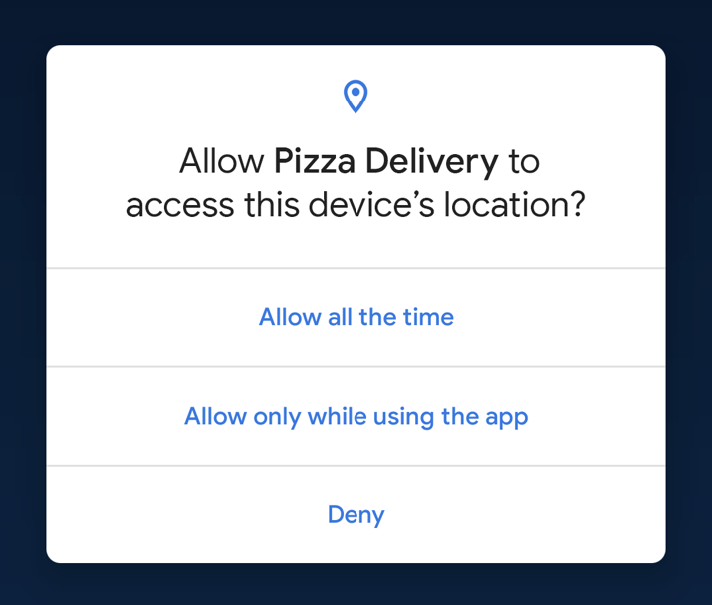
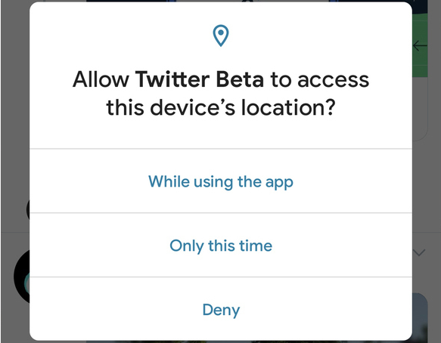
Ограничения
Api 29
Api 30
#0‹#›

Slide 30
Ограничения. Api 30
Автоматический сброс разрешений спустя некоторое время
Изменение логики отображения диалога
Если пользователь отклонил запрос более одного раза, то диалог не показывается
#0‹#›

Slide 31
Использование
<manifest xmlns:android="http://schemas.android.com/apk/res/android" package="ru.hse.lesson10">
...
<uses-permission android:name="android.permission.READ_CONTACTS" />
requestPermissionLauncher = registerForActivityResult(ActivityResultContracts.RequestPermission()) { isGranted: Boolean ->
if (isGranted) {
loadContacts()
} else {
Toast.makeText(requireContext(), "PERMISSION is not granted", Toast.LENGTH_LONG).show()
...
}
}
fun checkAndLoadContacts() {
when {
ContextCompat.checkSelfPermission(requireActivity(), Manifest.permission.READ_CONTACTS) == PackageManager.PERMISSION_GRANTED -> {
loadContacts()
}
ActivityCompat.shouldShowRequestPermissionRationale(requireActivity(), Manifest.permission.READ_CONTACTS) -> {
showRationaleDialog()
}
else -> requestContactPermission()
}
}
fun requestContactPermission() {
requestPermissionLauncher.launch(Manifest.permission.READ_CONTACTS)
}
#0‹#›

Slide 32
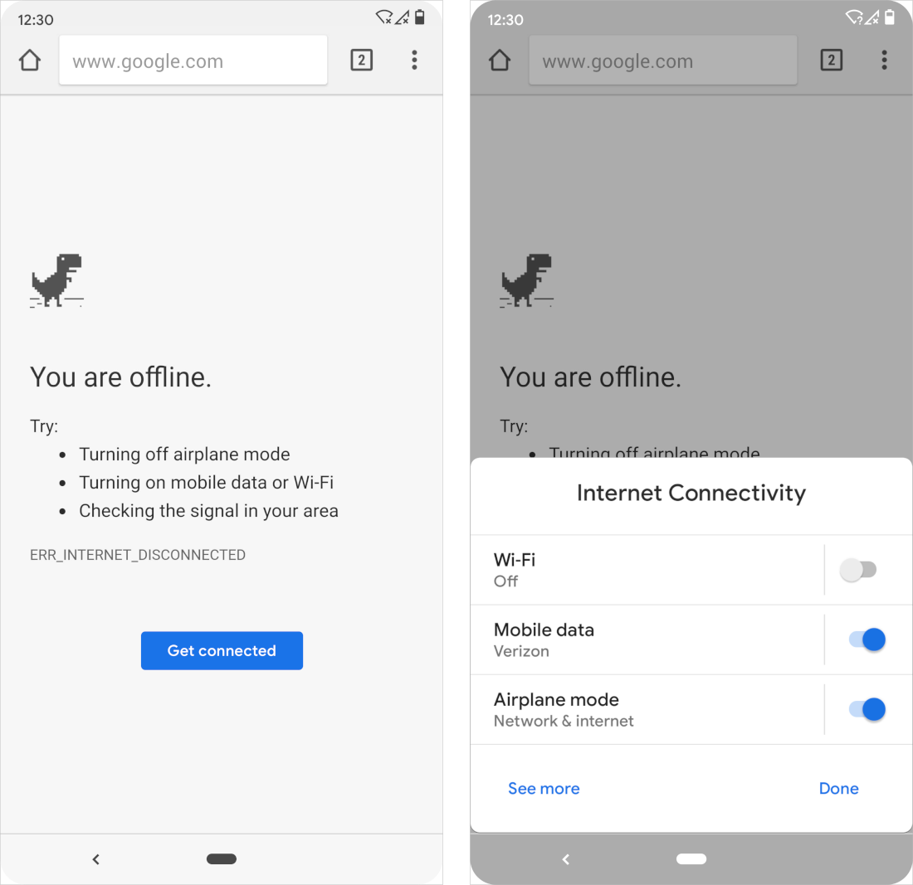
Setting Panel (Android API >= 29)
val panelIntent = Intent(Settings.Panel.settings_panel_type)
startActivity(panelIntent)
#0‹#›

Slide 33
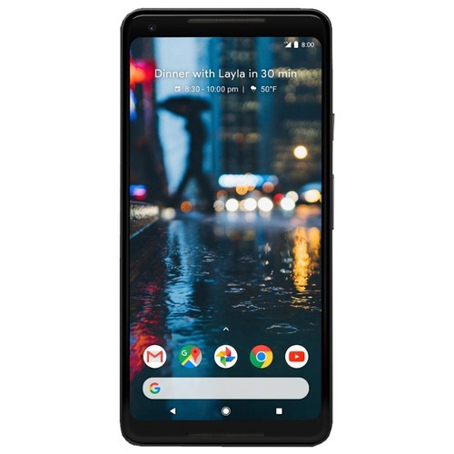
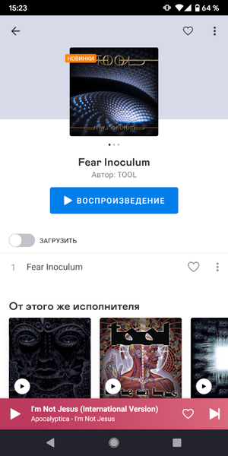
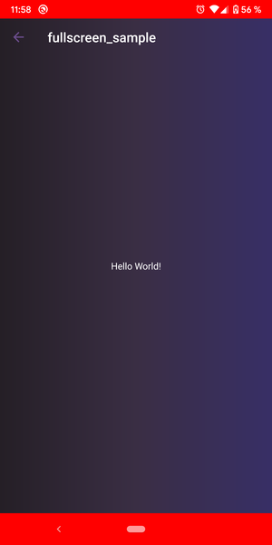
WindowInsets (Android API >= 21)

Slide 34
WindowInsets simple implementation (layout)
<?xml version="1.0" encoding="utf-8"?>
<androidx.appcompat.widget.LinearLayoutCompat
xmlns:android="http://schemas.android.com/apk/res/android"
android:id="@+id/container"
android:layout_width="match_parent"
android:layout_height="match_parent"
android:orientation="vertical"
android:fitsSystemWindows="true"
>

Slide 35
WindowInsets simple implementation (code)
typealias BarChangeListener = (offsetTop: Int, offsetBottom: Int) -> Unit
fun setBarTransparency(listener: BarChangeListener) {
setCustomInsetHandler(window.decorView, listener)
window.navigationBarColor = Color.TRANSPARENT
window.statusBarColor = Color.TRANSPARENT
}
fun setCustomInsetHandler(view: View, listener: BarChangeListener) {
ViewCompat.setOnApplyWindowInsetsListener(view) { _, insets ->
val desiredBottomInset = calculateDesiredBottomInset(
insets.systemWindowInsetTop,
insets.systemWindowInsetBottom,
listener
)
val tmp = Insets.of(0, 0, 0, desiredBottomInset)
val compatInsets = WindowInsetsCompat.Builder()
.setSystemWindowInsets(tmp)
.build()
ViewCompat.onApplyWindowInsets(view, compatInsets)
}
}

Slide 36
WindowInsets simple implementation (code) 2
fun calculateDesiredBottomInset(topInset: Int, bottomInset: Int, listener: BarChangeListener): Int {
val hasKeyboard = isKeyboardAppeared(bottomInset)
val desiredBottomInset = if (hasKeyboard) bottomInset else 0
listener(topInset, if (hasKeyboard) 0 else bottomInset)
return desiredBottomInset
}
fun isKeyboardAppeared(bottomInset: Int) = bottomInset / resources.displayMetrics.heightPixels.toDouble() > .25
Usage
setBarTransparency { offsetTop, offsetBottom ->
...
}

Slide 37
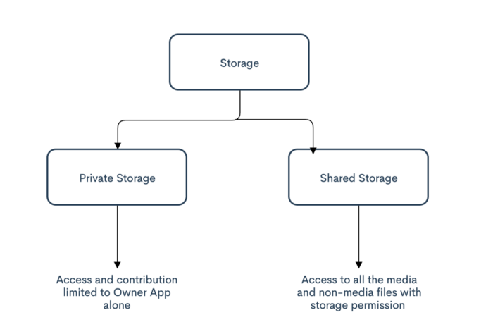
Доступ к внешнему хранилищу
Как было….

Slide 38
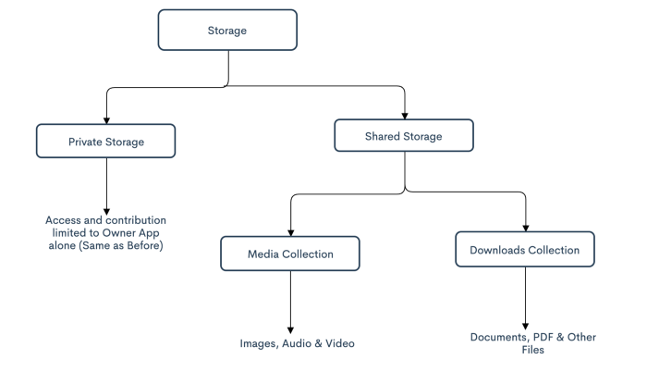
Scoped Storage
#0‹#›

Slide 39
Scoped Storage. Кратко
Нет доступа к файлу по его пути. Вместо этого нужно использовать его Uri.
Приложение будет иметь неограниченный доступ к своему внутреннему и внешнему хранилищу для операций чтения и записи.
Доступ к коллекции медиафайлов других приложений можно получить с помощью разрешения READ_STORAGE_PERMISSION
#0‹#›

Slide 40
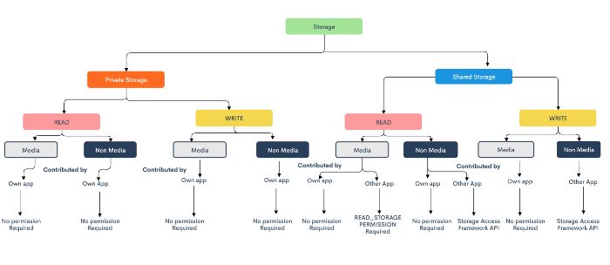
Scoped Storage
#0‹#›

Slide 41
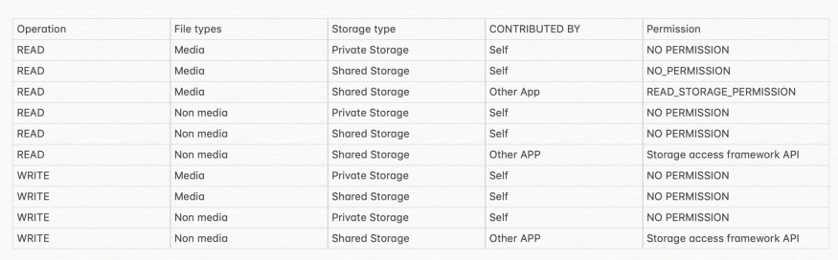
Scoped Storage
#0‹#›

Slide 42
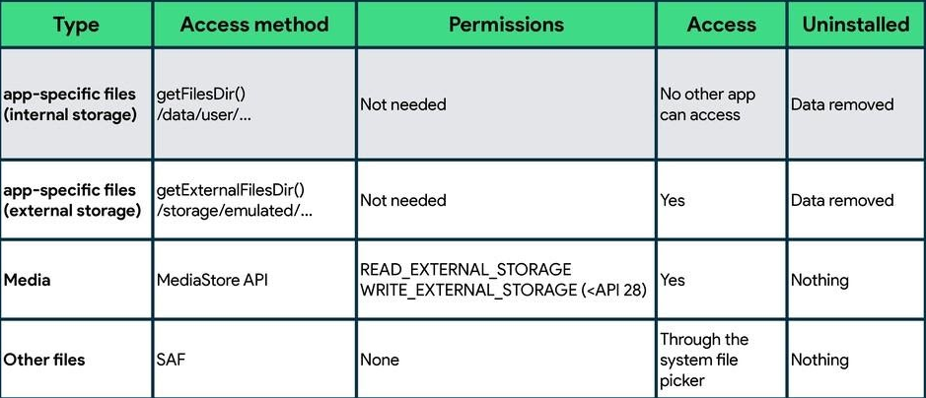
Directories
#0‹#›

Slide 43
Советы Google
Target api < 29 - отказаться от Scoped Storage
Target api = 29 - отказаться от Scoped Storage
android:requestLegacyExternalStorage="true"
Target Api >= 30 - использовать Scoped Storage
#0‹#›

Slide 44
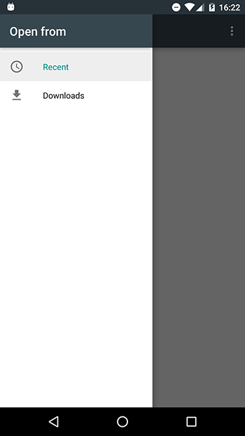
Storage Access Framework
fun openFile() {
val intent = Intent(Intent.ACTION_OPEN_DOCUMENT).apply {
addCategory(Intent.CATEGORY_OPENABLE)
type = "*/*"
}
startActivityForResult(intent, 10003)
}

Slide 45
Напоминание оставить отзыв

